Slide 1
به نام آن که تن رانور جان داد خرد را سوی دانایی عنان داد
موضوع ارائه : تعیین ثابت تفکیک اسیدی متیل اورانژ به روش اسپکتروسکوپی جذبی
گرد اورنده :
استاد مربوط :
بهار 1399

Slide 3
تعریف
مطابق تعریف سوانت آرنیوس اسید ماده‌ای است که در محلول آبی از هم جدا می‌شود و یون هیدروژن H+ (یک پروتون) آزاد می‌کند.
ثابت تعادل در این گونه واکنش‌های جداسازی، ثابت جداسازی نام دارد. پروتون آزاد شده با یک مولکول آب وارد واکنش می‌شود تا یک هیدرونیوم (یا اکسینیوم) یون H۳O+ بدهد. بعدها آرنیوس پیشنهاد کرد که این جداسازی را با نام واکنش اسید-باز شناخته شود.

Slide 4
پس از آن برونستد و لری این نظریه را عمومی تر بیان کردند و آن را نوعی «واکنش داد و ستد پروتون» دانستند.برطبق مدل آنها اسید ماده ای (آنیون،کاتیون یا مولکول) است که بتواند صرف نظر از ماهیت حلال یک یون هیدروژن یا پروتون را به ماده ای دیگر بدهد.
به عبارت دیگر اسید برونستد،دهنده ی پروتون است.
اسید پروتون خود را از دست می‌دهد و باز مزدوج تولید می‌شود، پروتون به باز منتقل می‌شود و اسید مزدوج تولید می‌شود. در محلول آبی اسید HA، آب نقش یک باز را بازی می‌کند. باز مزدوج A− و اسید مزدوج یون هیدرونیوم است. تعریف برونستد و لری در دیگر محلول‌ها مانند دی‌متیل سولفکسید کاربردی است. حلال S به عنوان ماده بازی عمل می‌کند، پروتون می‌پذیرد و اسید مزدوج SH+ را تشکیل می‌دهد.
در شیمی محلول‌ها، بسیار پرکاربرد است که از H+ به عنوان کوتاه شدهٔ یون هیدروژن محلول استفاده کنیم. در محلول‌های آبی H+ نشان دهنده یک یون هیدرونیوم حل شده‌است تا یک پروتون.

Slide 5
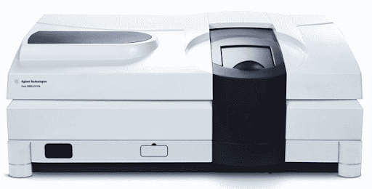
اسپکتروفتومتر UV_VIS_NIR

Slide 6
جذب طول موج تابش در ناحیه توسط ترکیبات اصولا از انتقالات الکترونی حاصل می شود که در آنها uv–vis الکترونهای لایه بیرونی و یا الکترونهای پیوندی به ترازهای با انرژی بالاتر ارتقاء می یابند . گونه های آلی و معدنی بسیاری این طرز رفتار را از خود بروز می دهند . از مهمترین گونه های آلی، شناساگر ها هستند.
بهترین شناساگرهای اسید - باز ، اسیدهای آلی ضعیف می باشند. شكل اسیدی شناساگر رنگ مشخصی دارد و در صورت از دست دادن پروتون ، به ترکیب بازی که دارای رنگ دیگری می باشد، تبدیل می شود. یعنی تغییر رنگ اغلب شناساگرها از محلول بستگی به تغییر شکل آنها دارد. با استفاده از شناساگرها می توان PH یک محلول را تعین کرد شناساگرهای مختلفی برای تعیین PH شناخته شده اند که هر یک در محدوده خاصی از PH تغییر رنگ میدهند.

Slide 7
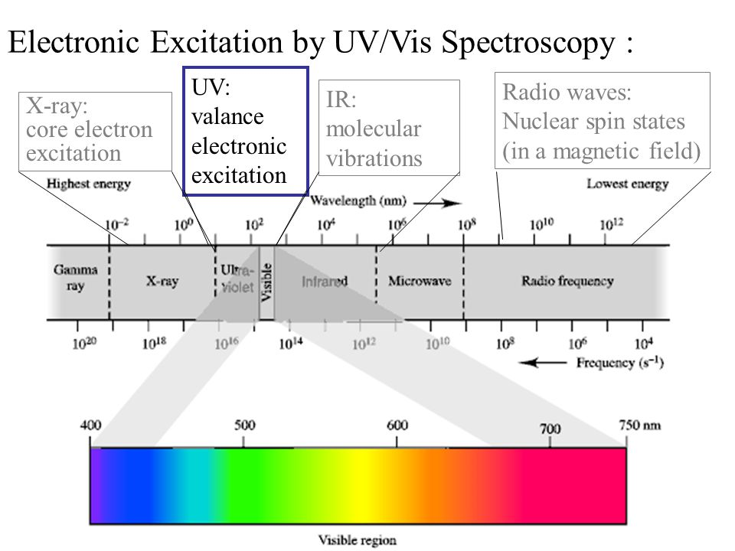

Slide 8
چگونگی تغییر رنگ یک شناساگر
شناساگرها ، اسیدها یا باز های ضعیفی هستند و چون اکثر آنها شدیدا رنگی هستند، در هر اندازه گیری PH چند قطره از محلول رقیق شناساگر کافی می باشد. شناساگرهای اسید - باز را معمولا به صورتHIn نشان می دهند.
فرم بازی Hine H+ + - Inفرم اسیدی
Ka = (H+)x( In-)/(Hin)
اگر محلولی شامل دو جزء رنگی A و B باشد، معمولا رنگ A در مخلوط وقتی توسط چشم انسان تشخیص داده می شود که شدت آن ، ده برابر بیشتر از شدت رنگ B باشد، چون شحت آن تابع غلظت است. بنابراین رنگ ترکیب اسیدی شناساگر زمانی قابل رویت است که ( In- ) - ( Hin۱۰) و رنگ و ترکیب بازی شناساگر زمانی قابل مشاهده است که:
(ln -) = 10(Hln )

Slide 9
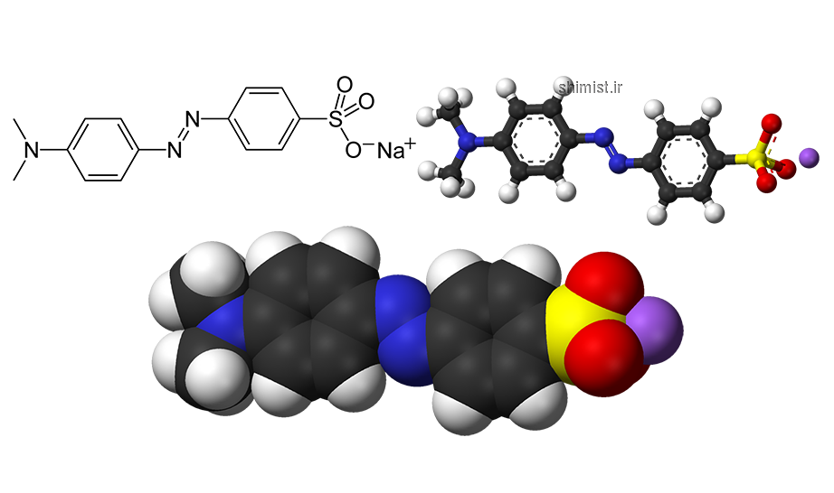
متیل اورانژ

